Slide 1
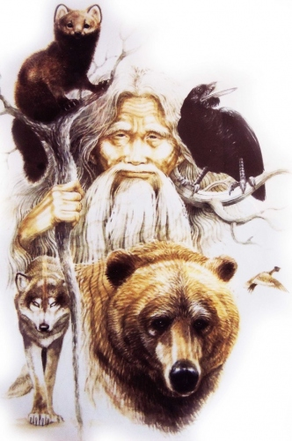
МБДОУ «Майинский детский сад «Чуораанчык»
Байанай
Онордо: Чупрова М.И.

Slide 3
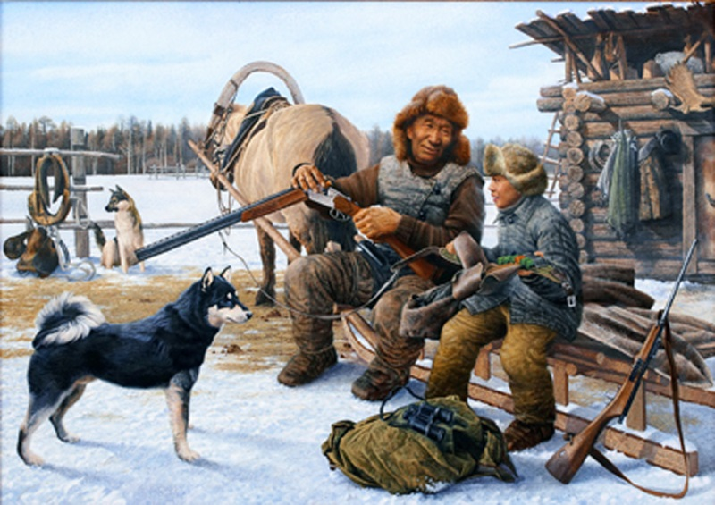

Slide 4
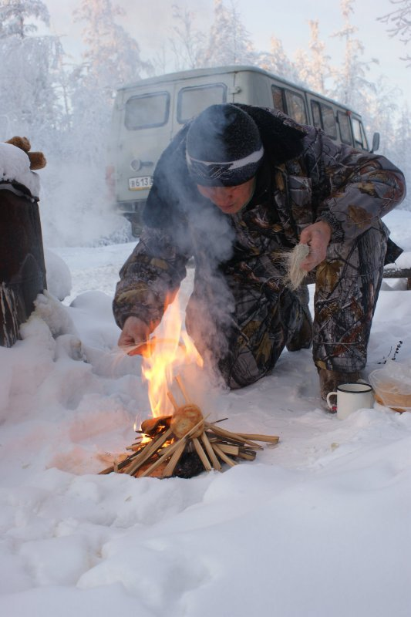
Баай хара тыам иччитэ Баай Барыылаах Тойон Тонмот тобук сыалаахта, Буербэт бутэй сыалаахта, Суолбутугар тосхойон кулу, Аартыкпытыгар атааран кулу. Аан, сиэн чалларый! Кулум аллан, мичилий! *** Уруйэлэр, урэхтэр Утуе иччилэрэ, Хара тыалар Харыаннаах иччилэрэ, Иэччэхтэх бэйэм Имиллэн олорон, Аал уотунан айахтаан, Аhаттым буоллун (ас биэрэр) Кутаа уотунан куолайдаан Иhэттэ5им буоллун Истибэт да буолларгын Истэ сэнээрин, Кербет да буолларгын Керер курдук буолун. Истэ сэнээрин! Кере билгэлээн! Хара тыабар Хаамар ыллыктаан! Киэн дуолбар Салыннаах ытыстаан! (ас биэрэр)

Slide 8
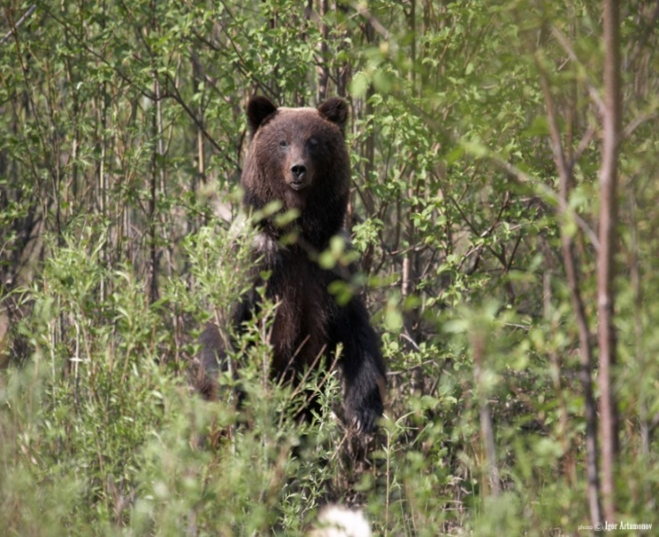
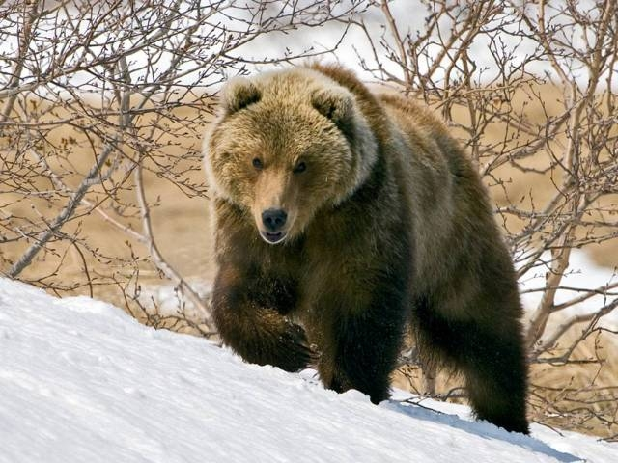

Slide 9
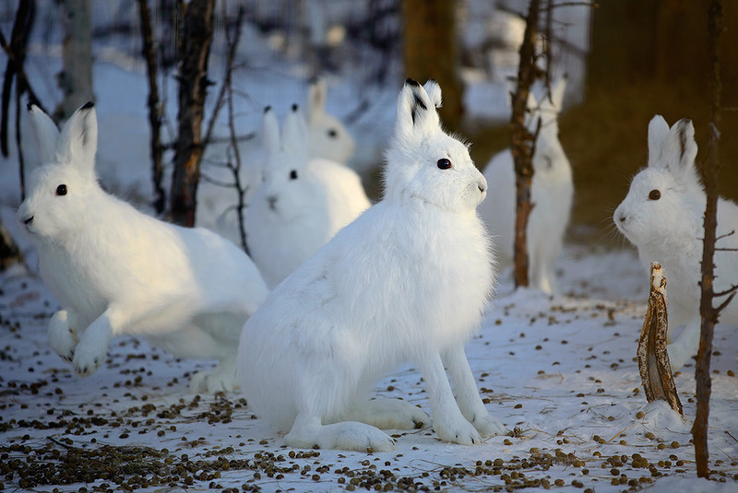

Slide 10
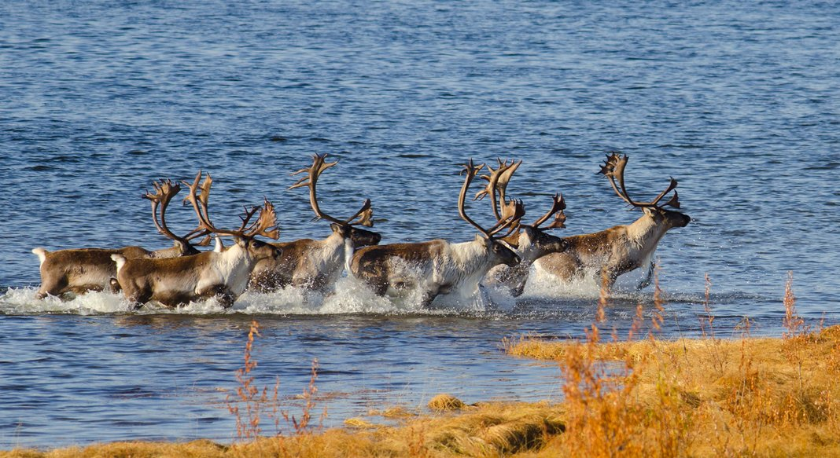

Slide 11
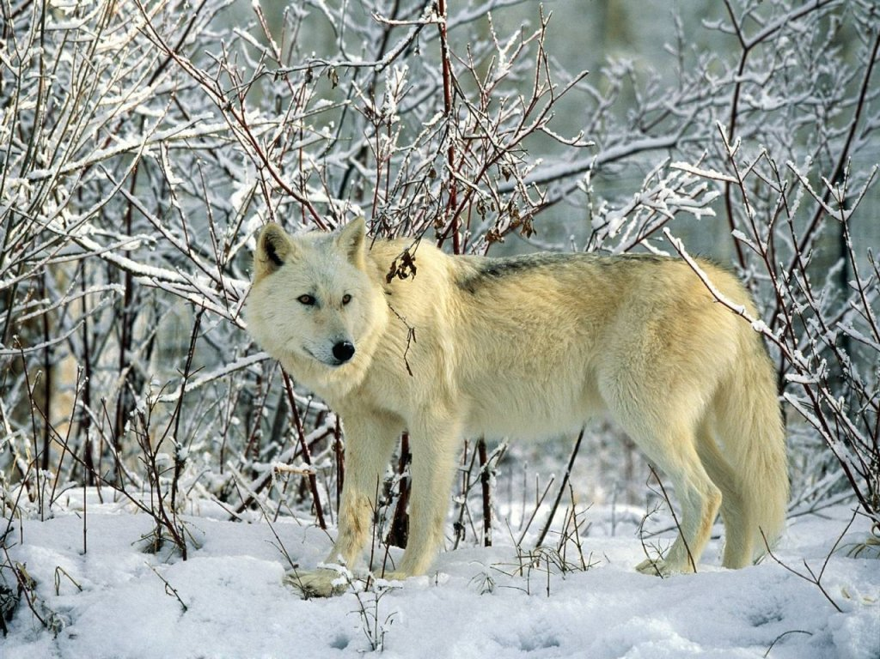

Slide 16
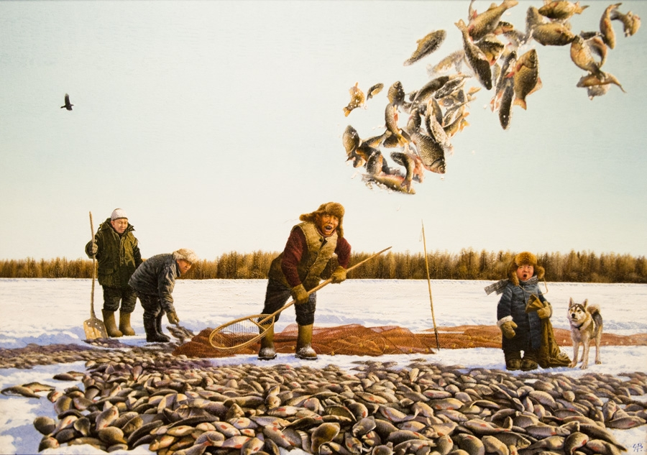

Slide 17
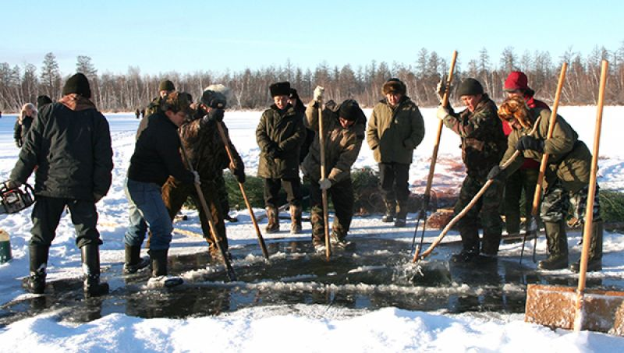

Slide 18
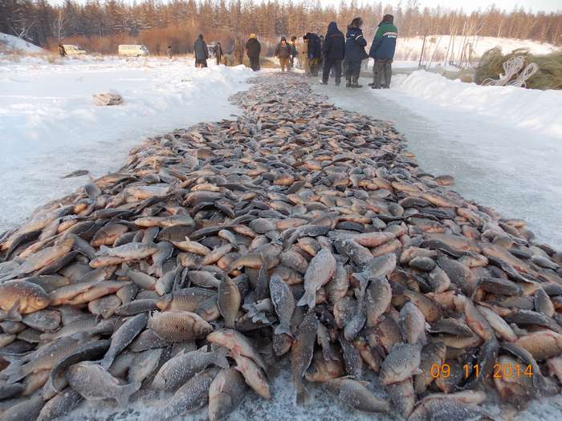

Slide 19
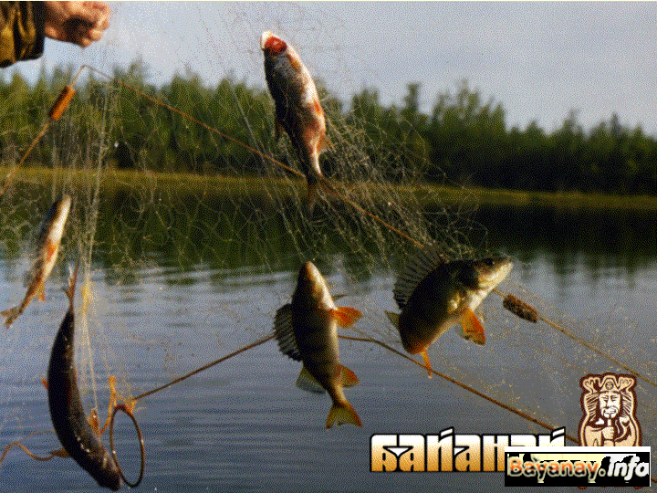
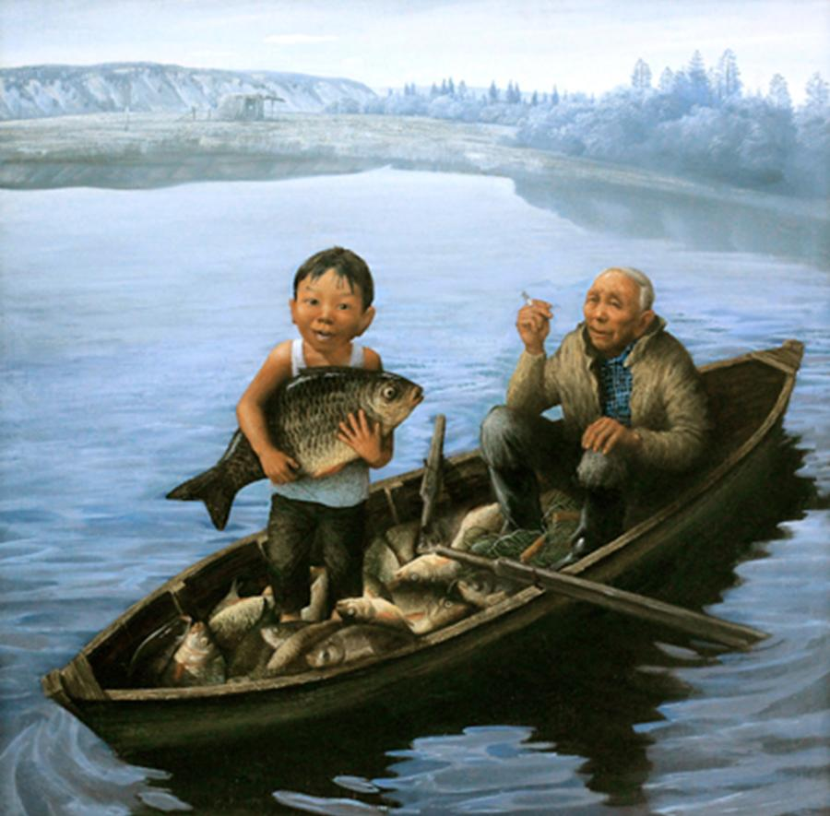

Slide 21
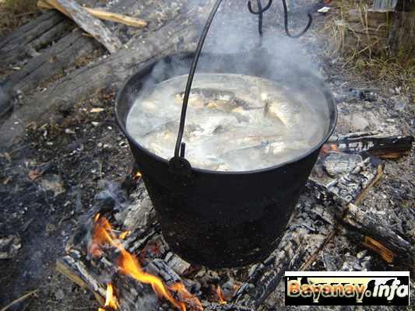

Slide 23
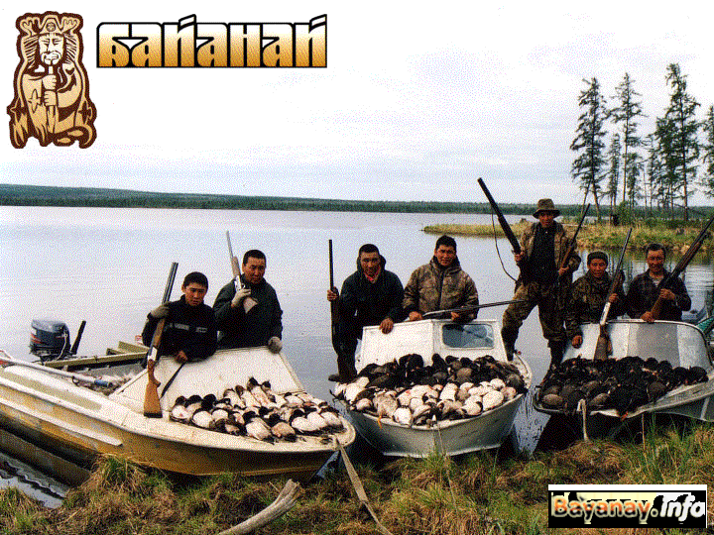

Slide 24
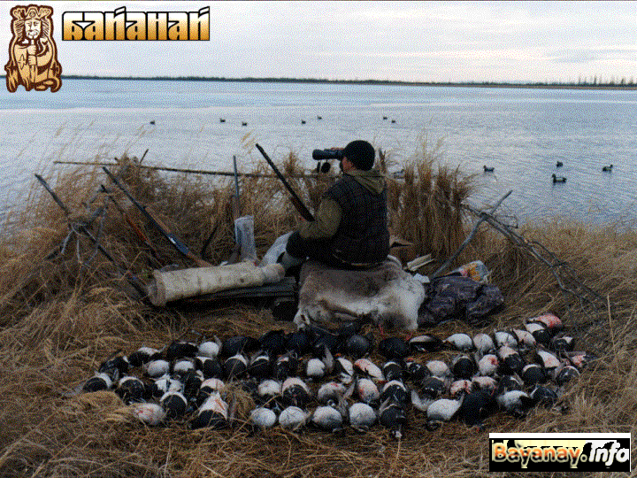
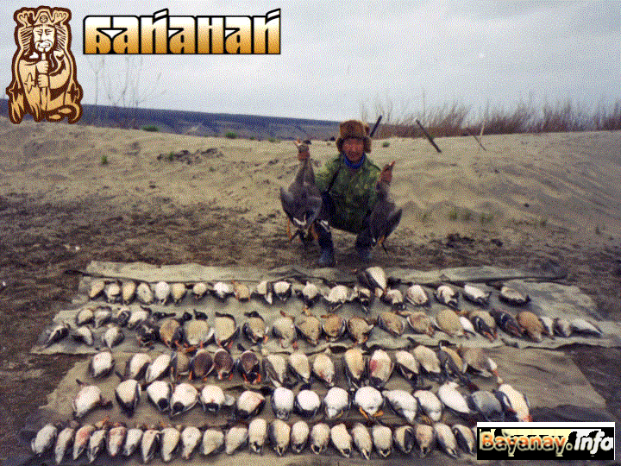

Slide 27
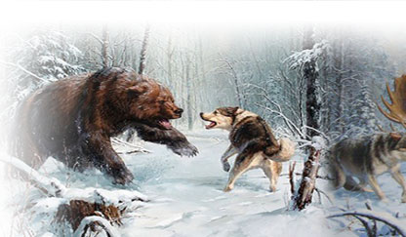
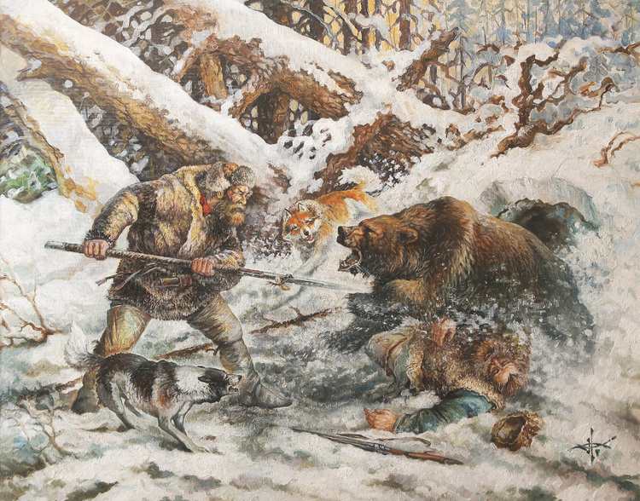

Slide 28
Кыыллар суоллара

Slide 29
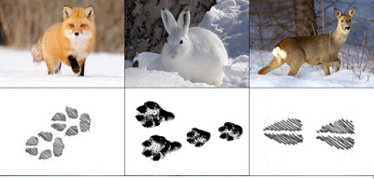

Slide 30
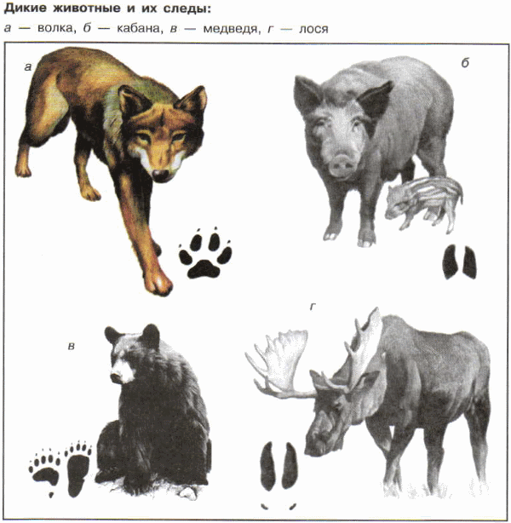

Slide 32
Бол5омто5ут иьин махтанабын.

